Slide 1
«Административные правонарушения в области промышленности, использования тепловой, электрической и атомной энергии (глава 18)»
КоАП РК с изменениями на 09.01.2018
ПРЕПОДАВАТЕЛЬ : ТУСУПОВА А.Ж.

Slide 2
ЦЕЛЬ:
ИЗУЧИТЬ ВИДЫ АДМИНИСТРАТИВНЫХ ПРАВОНАРУШЕНИЙ В ОБЛАСТИ
ПРОМЫШЛЕННОСТИ, ИСПОЛЬЗОВАНИЯ ТЕПЛОВОЙ, ЭЛЕКТРИЧЕСКОЙ И АТОМНОЙ ЭНЕРГИИ
ЗАДАЧИ:
ОЗНАКОМИТЬСЯ С САНКЦИЯМИ, ПРИМЕНЯЕМЫМИ В КАЧЕСТВЕ АДМИНИСТРАТИВНЫХ ВЗЫСКАНИЙ ЗА ПРАВОНАРУШЕНИЯ;
ОПРЕДЕЛИТЬ КРУГ ЛИЦ, ПРИВЛЕКАЕМЫХ К ОТВЕТСТВЕННОСТИ;

Slide 3

Ст. 297. Нарушение требований безопасности при обращении с взрывчатыми материалами, радиоактивными и иными экологически опасными веществами:
НАРУШЕНИЕ ТРЕБОВАНИЙ БЕЗОПАСНОСТИ - ШТРАФ:
Физические лица – 10 МРП
Субъекты малого предпринимательства, некоммерческие организации – 30 МРП
Субъекты среднего предпринимательства – 50 МРП
Субъекты крупного предпринимательства – 100 МРП
НАРУШЕНИЕ УСТАНОВЛЕННЫХ ПРАВИЛ - ШТРАФ:
Физические лица – 20 МРП
Субъекты малого предпринимательства – 60 МРП
Субъекты среднего предпринимательства – 100 МРП
Субъекты крупного предпринимательства – 200 МРП

Slide 4

Ст. 297-1. Ввоз на территорию Республики Казахстан и вывоз с территории Республики Казахстан драгоценных металлов, драгоценных камней, сырьевых товаров, содержащих драгоценные металлы, ювелирных и других изделий из драгоценных металлов и драгоценных камней:
ВВОЗ - ШТРАФ:
Физические лица – 30 МРП
Субъекты малого предпринимательства, должностные лица – 150 МРП
Субъекты среднего предпринимательства – 400 МРП
Субъекты крупного предпринимательства – 1000 МРП
ПОВТОРНО В ТЕЧЕНИИ ГОДА - ШТРАФ:
Физические лица – 50 МРП
Субъекты малого предпринимательства – 180 МРП
Субъекты среднего предпринимательства – 700 МРП
Субъекты крупного предпринимательства – 2000 МРП

Slide 5
Ст. 298. Нарушение правил по безопасному ведению работ:
ПРИЧИНЕНИЕ ТЯЖКОГО ИЛИ СРЕДНЕЙ ТЯЖЕСТИ ВРЕДА - НАРУШЕНИЕ УСТАНОВЛЕННЫХ ТРЕБОВАНИЙ - ШТРАФ:
Физические лица – 10 МРП
Субъекты малого предпринимательства, должностные лица, некоммерческие организации – 30 МРП
Субъекты среднего предпринимательства – 50 МРП
Субъекты крупного предпринимательства – 100 МРП
ПОВТОРНО В ТЕЧЕНИИ ГОДА- ШТРАФ:
Субъекты малого предпринимательства, должностные лица, некоммерческие организации – 200 МРП
Субъекты среднего предпринимательства – 300 МРП
Субъекты крупного предпринимательства – 400 МРП
ОПАСНЫЕ ПРОИЗВОДСТВЕННЫЕ ОБЪЕКТЫ - ШТРАФ:
Физические лица – 20 МРП
Субъекты малого предпринимательства, должностные лица – 45 МРП
Субъекты среднего предпринимательства – 70 МРП
Субъекты крупного предпринимательства – 150 МРП
СОКРЫТИЕ ФАКТА АВАРИИ - ШТРАФ:
Субъекты малого предпринимательства, должностные лица, некоммерческие организации – 100 МРП
Субъекты среднего предпринимательства – 150 МРП
Субъекты крупного предпринимательства – 200 МРП

Slide 6
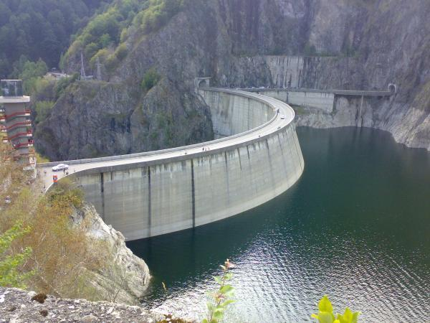
Ст. 299. Нарушение законодательства Республики Казахстан при проведении аттестуемых видов работ в области промышленной безопасности и безопасности плотин:
НАРУШЕНИЕ - ШТРАФ:
Субъекты малого предпринимательства – 10 МРП
Субъекты среднего предпринимательства – 20 МРП
Субъекты крупного предпринимательства – 100 МРП
+ с приостановлением действия аттестата либо без такового
ПОВТОРНО В ТЕЧЕНИИ ГОДА - ШТРАФ:
Субъекты малого предпринимательства – 20 МРП
Субъекты среднего предпринимательства – 40 МРП
Субъекты крупного предпринимательства – 200 МРП

Slide 7
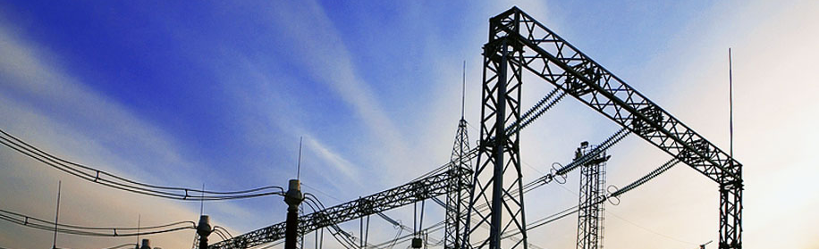
Ст. 300. Нарушение утвержденных правил технической эксплуатации электрических станций и сетей, техники безопасности при эксплуатации тепломеханического оборудования электростанций и тепловых сетей, технической эксплуатации электроустановок потребителей, а также нарушение установленных режимов энергопотребления:
ШТРАФ:
Физические лица – 15 МРП
Субъекты малого предпринимательства – 55 МРП
Субъекты среднего предпринимательства – 100 МРП
Субъекты крупного предпринимательства – 200 МРП
Ст. 300-1. Превышение энергопередающими организациями утвержденных нормативных значений показателей надежности электроснабжения. ШТРАФ:
Должностное лицо энергопередающей организации – 125 МРП
Под должностным лицом энергопередающей организации в настоящей статье следует понимать первого руководителя энергопередающей организации или лицо, исполняющее его обязанности.

Slide 8

Ст. 301. Нарушение срока получения паспорта готовности:
НАРУШЕНИЕ - ШТРАФ:
Субъекты малого предпринимательства – 50 МРП
Субъекты среднего предпринимательства – 150 МРП
Субъекты крупного предпринимательства – 300 МРП
ПОВТОРНО В ТЕЧЕНИИ ГОДА - ШТРАФ:
Субъекты малого предпринимательства – 100 МРП
Субъекты среднего предпринимательства – 200 МРП
Субъекты крупного предпринимательства – 500 МРП

Slide 9
Ст. 301-1. Нарушение требований к выдаче технических условий на подключение к электрическим и тепловым сетям:
Ст. 301-2. Нарушение требований о предоставлении информации о технологических нарушениях:
НАРУШЕНИЕ - ШТРАФ:
Субъекты малого предпринимательства – 25 МРП
Субъекты среднего предпринимательства – 50 МРП
Субъекты крупного предпринимательства – 100 МРП
НЕСВОЕВРЕМЕННОЕ ПРЕДОСТАВЛЕНИЕ - ШТРАФ:
Субъекты малого предпринимательства – 100 МРП
Субъекты среднего предпринимательства – 200 МРП
Субъекты крупного предпринимательства – 400 МРП
ОТКАЗ В ПРИЕМЕ ДОКУМЕНТОВ- ШТРАФ:
Субъекты малого предпринимательства – 50 МРП
Субъекты среднего предпринимательства – 100 МРП
Субъекты крупного предпринимательства – 200 МРП
СОКРЫТИЕ НАРУШЕНИЙ - ШТРАФ:
Субъекты малого предпринимательства – 200 МРП
Субъекты среднего предпринимательства – 400 МРП
Субъекты крупного предпринимательства – 1000 МРП

Slide 10
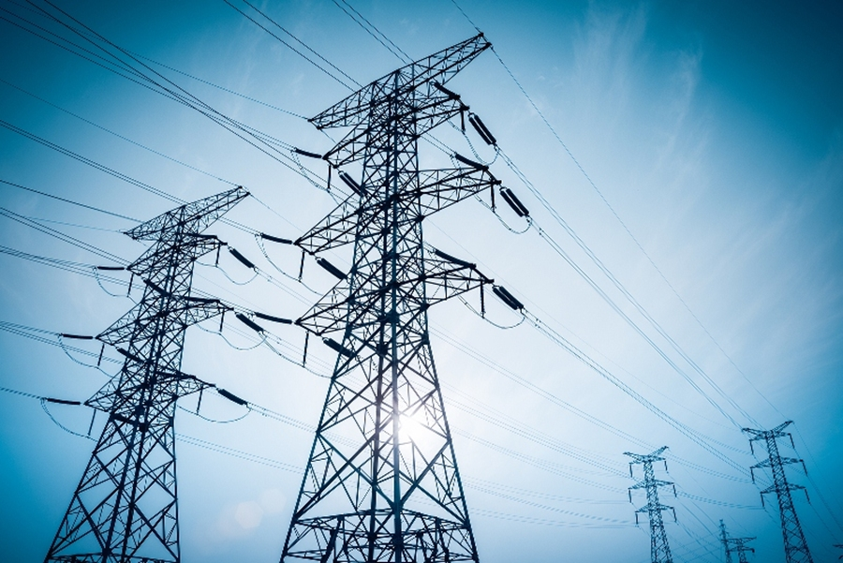
Ст. 302. Повреждение электрических сетей:
СЕТИ ДО 1000 ВОЛЬТ (СВЫШЕ 1000 ВОЛЬТ)- ШТРАФ:
Физические лица – 8 (15) МРП
Субъекты малого предпринимательства, некоммерческие организации – 15 (30) МРП
Субъекты среднего предпринимательства – 25 (50) МРП
Субъекты крупного предпринимательства – 50 (75) МРП
ПОВТОРНО В ТЕЧЕНИИ ГОДА - ШТРАФ:
Физические лица – 15 (30) МРП
Субъекты малого предпринимательства, некоммерческие организации – 30 (90) МРП
Субъекты среднего предпринимательства – 75 (150) МРП
Субъекты крупного предпринимательства – 150 (250) МРП

Slide 11

Ст. 303. Нарушение законодательства Республики Казахстан в области поддержки использования возобновляемых источников энергии:
НАРУШЕНИЕ ЗАКОНОДАТЕЛЬСТВА - ШТРАФ:
Субъекты малого предпринимательства – 100 МРП
Субъекты среднего предпринимательства – 200 МРП
Субъекты крупного предпринимательства – 1500 МРП
НАРУШЕНИЕ ПОРЯДКА И СРОКОВ - ШТРАФ:
Субъекты малого предпринимательства – 100 МРП
Субъекты среднего предпринимательства – 200 МРП
Субъекты крупного предпринимательства – 1500 МРП
ПОВТОРНО В ТЕЧЕНИИ ГОДА - ШТРАФ:
Субъекты малого предпринимательства – 150 МРП
Субъекты среднего предпринимательства – 300 МРП
Субъекты крупного предпринимательства – 200 МРП

Slide 12
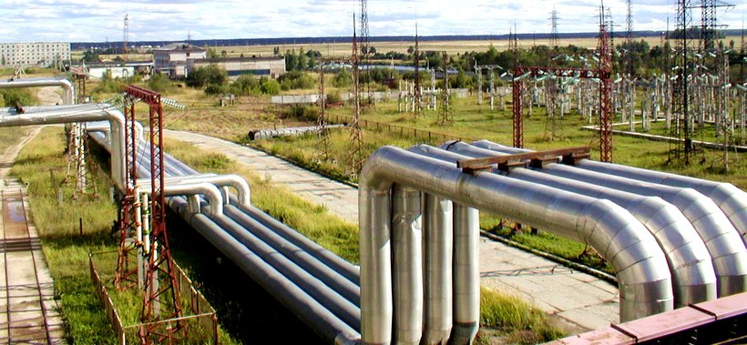
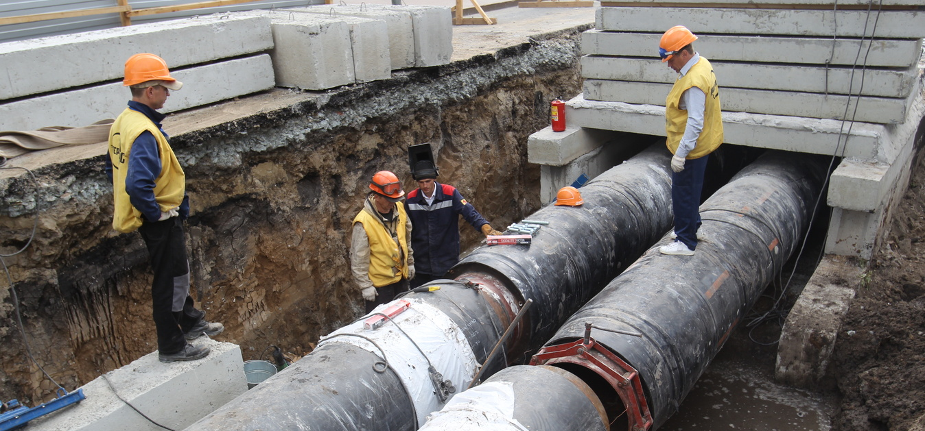
Ст. 304. Повреждение тепловых сетей:
Ст. 305. Производство работ в охранных зонах линий электрических и тепловых сетей, объектов систем газоснабжения:
ПОВРЕЖДЕНИЕ - ШТРАФ:
Физические лица – 10 МРП
Субъекты малого предпринимательства – 15 МРП
Субъекты среднего предпринимательства – 20 МРП
Субъекты крупного предпринимательства – 100 МРП
ПРОИЗВОДСТВО РАБОТ - ШТРАФ:
Физические лица – 10 МРП
Субъекты малого предпринимательства – 15 МРП
Субъекты среднего предпринимательства – 20 МРП
Субъекты крупного предпринимательства – 100 МРП

Slide 13
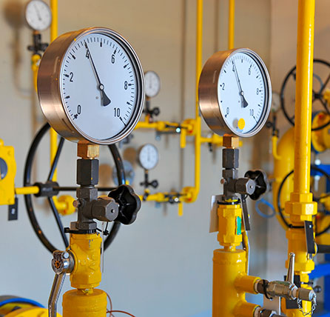
Ст. 306. Нарушение требований по использованию газа, безопасности эксплуатации объектов систем газоснабжения:
НАРУШЕНИЕ ТРЕБОВАНИЙ БЕЗОПАСНОСТИ (ПОВТОРНО В ТЕЧЕНИИ ГОДА) - ШТРАФ:
Физические лица – 7 (10) МРП
Субъекты малого предпринимательства – 10 (15) МРП
Субъекты среднего предпринимательства – 15 (20) МРП
Субъекты крупного предпринимательства – 20 (30) МРП
САМОВОЛЬНОЕ ВОЗОБНОВЛЕНИЕ ПОДАЧИ - ШТРАФ:
Физические лица – 10 МРП
Субъекты малого предпринимательства – 20 МРП
Субъекты среднего предпринимательства – 30 МРП
Субъекты крупного предпринимательства – 100 МРП
ОБЪЕКТЫ СИСТЕМ ГАЗОСНАБЖЕНИЯ (ПОВТОРНО В ТЕЧЕНИИ ГОДА) - ШТРАФ:
Субъекты малого предпринимательства – 25 (50) МРП
Субъекты среднего предпринимательства – 50 (100) МРП
Субъекты крупного предпринимательства – 200 (400) МРП

Slide 14
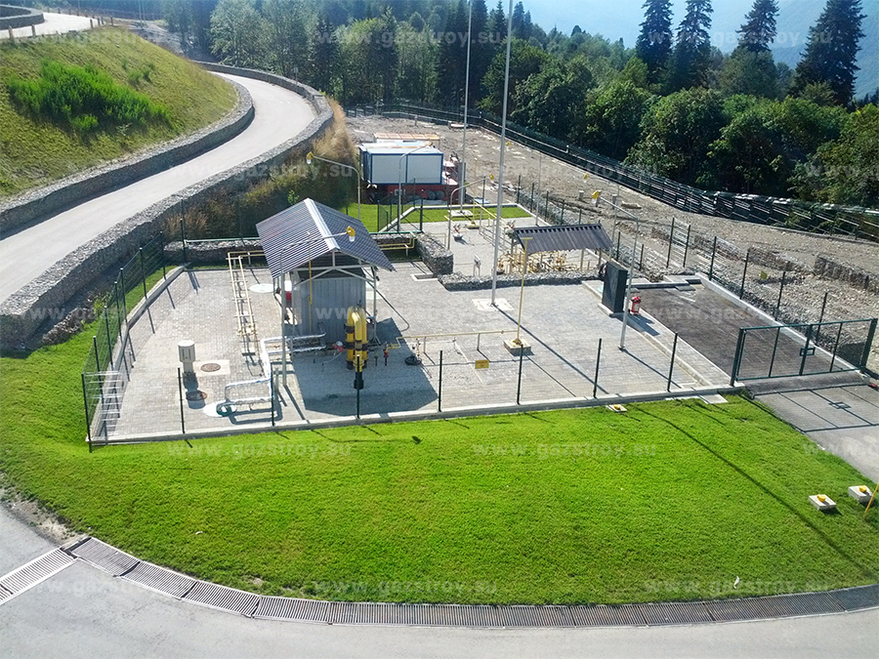
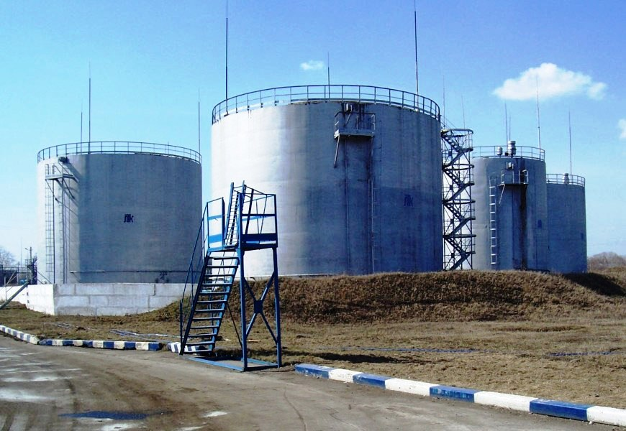
Ст. 307. Непринятие мер к обеспечению подготовленности резервного топливного хозяйства:
ПРЕДУПРЕЖДЕНИЕ ИЛИ ШТРАФ В РАЗМЕРЕ 20 МРП

Slide 15

Ст. 308. Повреждение нефтепроводов, газопроводов и их оборудования:
ПОВРЕЖДЕНИЕ - ШТРАФ:
Физические лица – 15 МРП
Субъекты малого предпринимательства – 20 МРП
Субъекты среднего предпринимательства – 40 МРП
Субъекты крупного предпринимательства – 50 МРП
ПОВТОРНО В ТЕЧЕНИИ ГОДА - ШТРАФ:
Физические лица – 25 МРП
Субъекты малого предпринимательства – 35 МРП
Субъекты среднего предпринимательства – 45 МРП
Субъекты крупного предпринимательства – 55 МРП

Slide 16
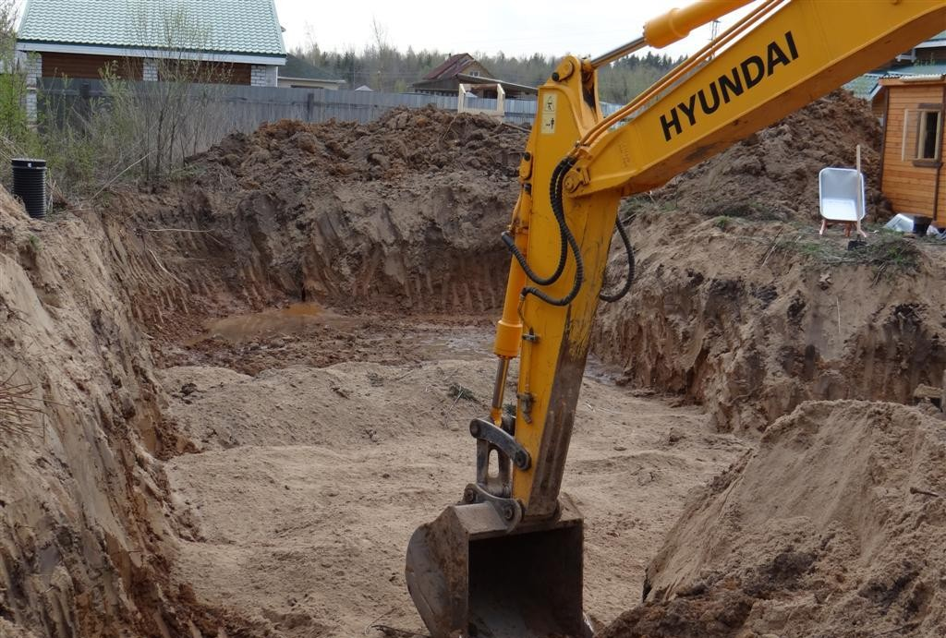
Ст. 309. Повреждение территорий при производстве строительных и ремонтных работ:
ПОВРЕЖДЕНИЕ – ПРЕДУПРЕЖДЕНИЕ
ПОВРЕЖДЕНИЕ - ШТРАФ:
Физические лица – 10 МРП
Субъекты малого предпринимательства – 15 МРП
Субъекты среднего предпринимательства – 25 МРП
Субъекты крупного предпринимательства – 100 МРП

Slide 17
ВЫВОД:
К ответственности могут привлекаться – физические лица, должностные лица, некоммерческие организации, субъекты малого, среднего, крупного предпринимательства
САНКЦИИ:
ПРЕДУСМОТРЕНЫ ШТРАФЫ И ПРЕДУПРЕЖДЕНИЯ, ПРИМЕНЯЕМЫЕ КАК СОВМЕСТНО, ТАК И РАЗДЕЛЬНО.
ОПРЕДЕЛЕНА В НЕКОТОРЫХ СЛУЧАЯХ ОТВЕТСТВЕННОСТЬ ЗА ПОВТОРНОЕ СОВЕРШЕНИЕ ДЕЯНИЕ В ТЕЧЕНИИ ГОДА.

